Slide 1

나홀로 개발하는 유니티3D 액션게임
챕터 27
모바일 게임 주요 지표와
데이터 기반 마케팅

Slide 2
개발 목표
01 데이터 분석을 통한 게임 분석
02 모바일 게임 지표 바로보기

Slide 3
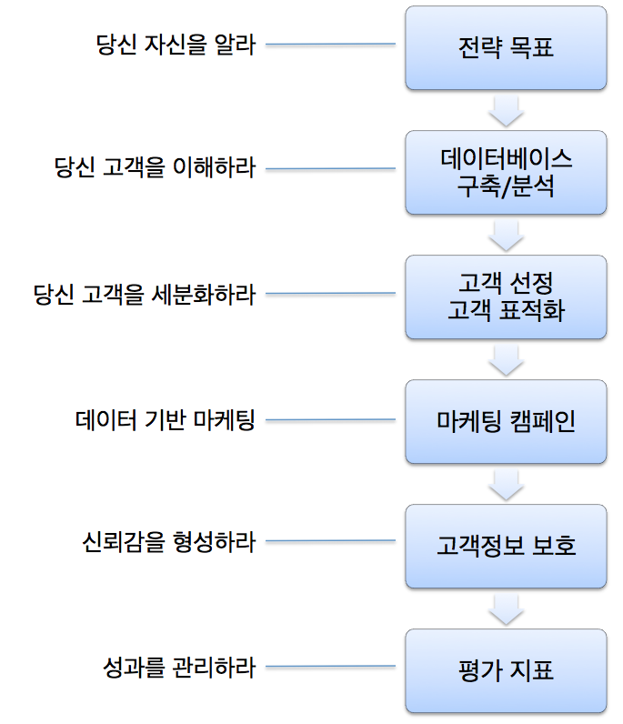
01 왜 데이터 기반 마케팅인가요?

Slide 4
02 유저 모객 관련 지표
• DAU : 일간 접속 유저 수(Daily Active User)
• MAU : 월간 접속 유저 수(Monthly Active User)
• Stickness : 고착도(Stickness = (DAU/MAU) × 100)
• NRU : 신규 가입자 수(New Registered Users)
• RRU : 복귀 유저 수(Return Registered Users)
• ARU : 누적 가입자 수(Accumulate Registered Users)

Slide 5
03 매출 관련 지표
• PU : 결제 유저 수(Paying Users)
• PPU : 결제 유저 비율(Pay Per Use)
• ARPU : 유저당 결제금액(Average Revenue Per User)
• ARPPU : 결제 유저당 결제금액(Average Revenue Per Paid User)

Slide 6
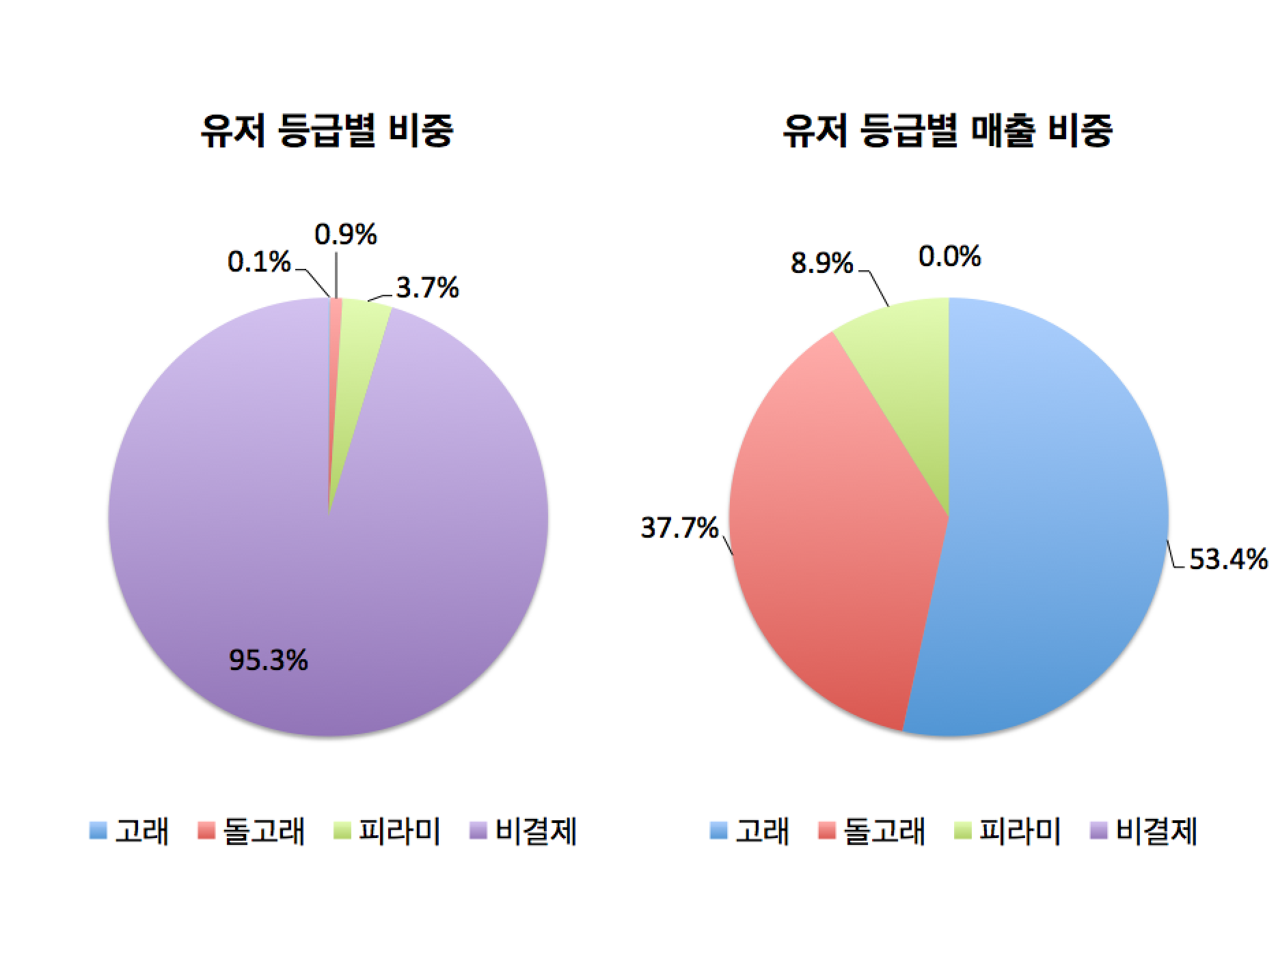
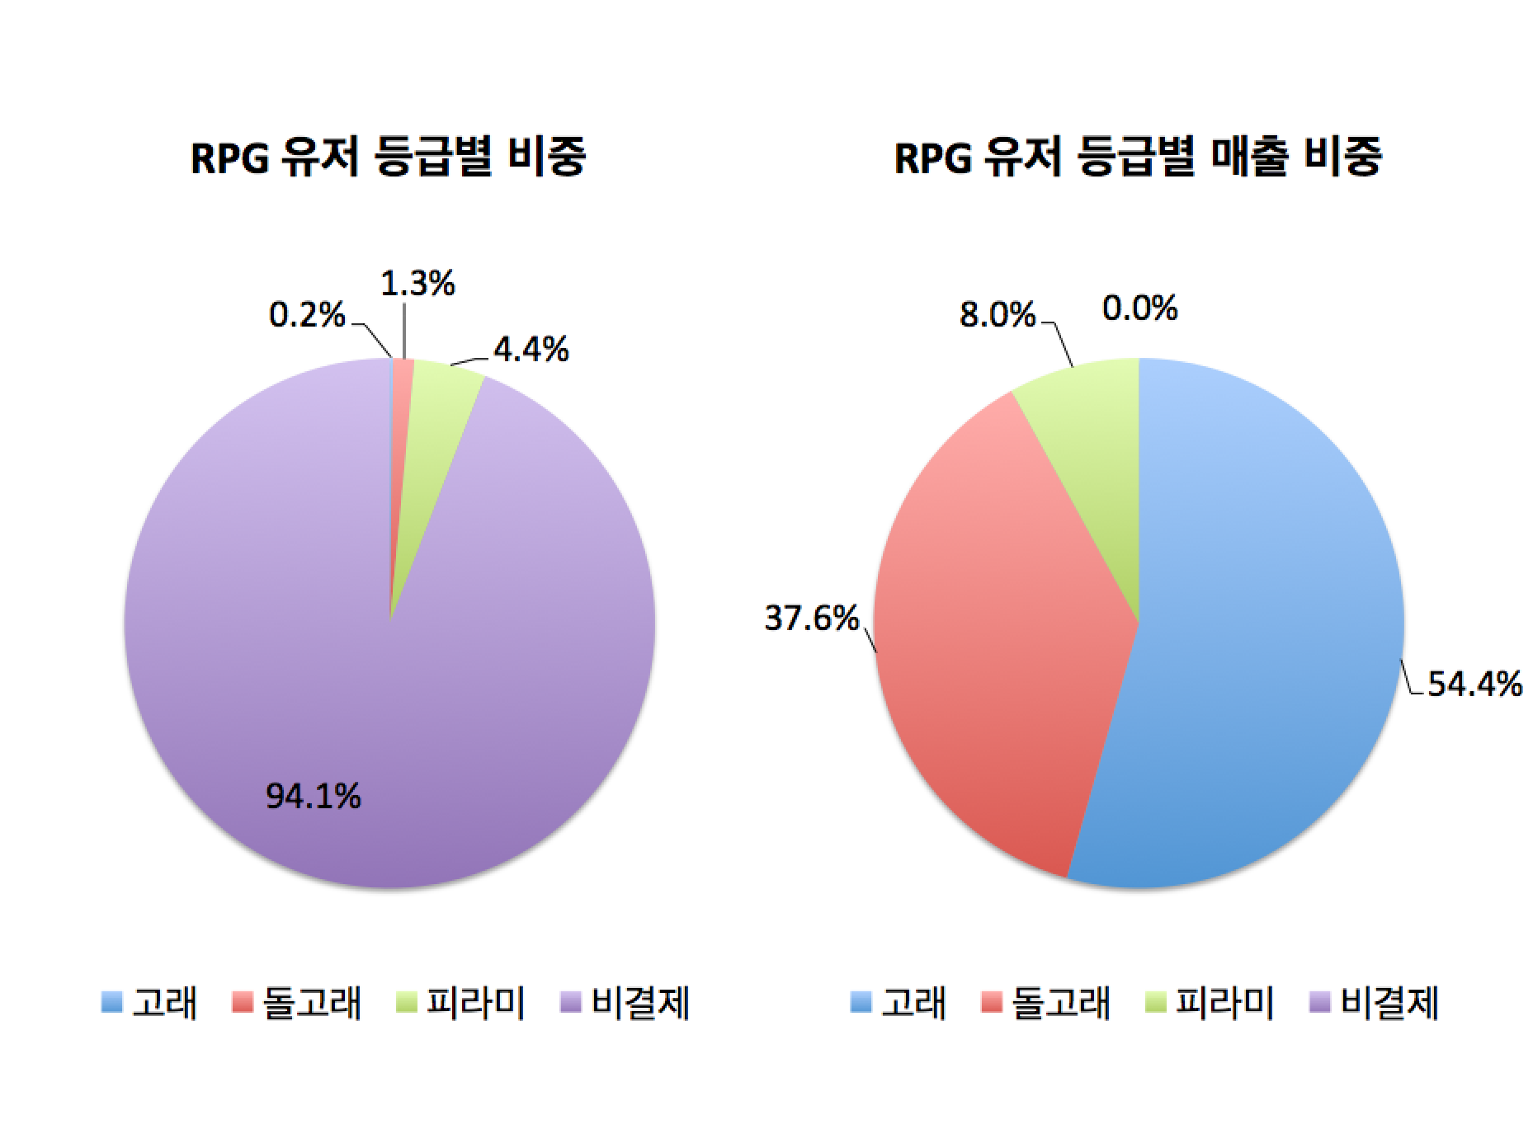
04 결제 금액별 유저 그룹
일반 게임 유저 등급별 비중 및 매출
RPG 유저 등급별 비중 및 매출

Slide 7
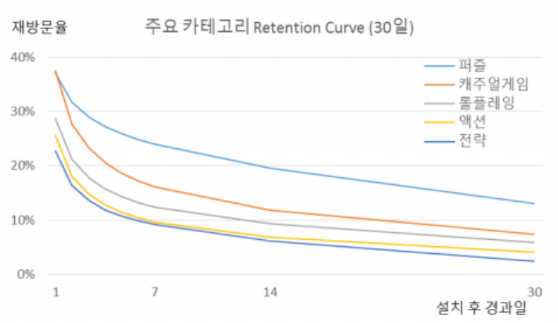
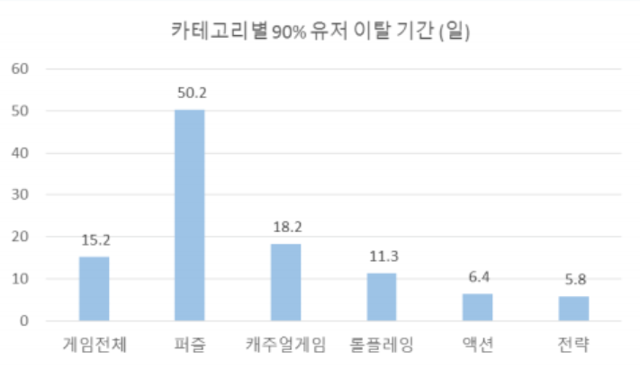
05 충성도 관련 지표
카테고리별 잔존율 그래프
카테고리별 90% 유저가 이탈하는 데 걸리는 시간

Slide 8
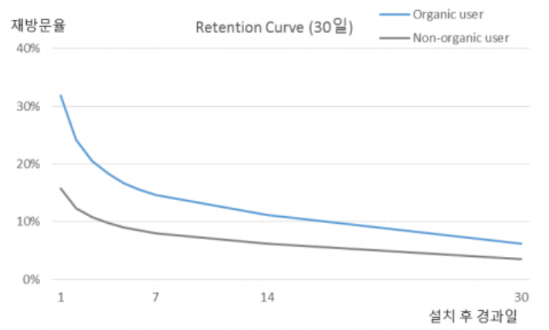
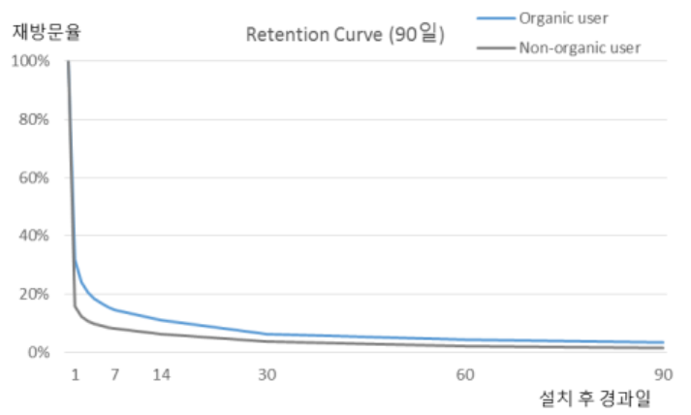
05 자연유입 Vs. 비자연유입
자연유입 유저와 비자연유입 유저의 리텐션 그래프(30일 기준)
자연유입 유저와 비자연유입 유저의 리텐션 비교(90일 기준)

Slide 9
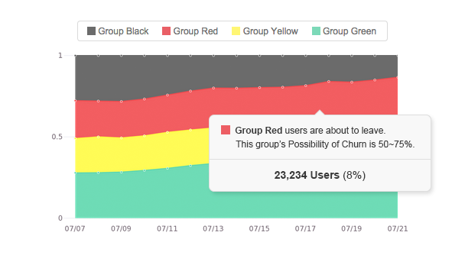
05 휴면 유저 지표
이탈지수 등급 | 설명
녹색 그룹 | 액티브한 유저들입니다. 이 그룹 유저들의 이탈 가능성은 25% 이하입니다.
노랑 그룹 | 유저들이 들쑥날쑥 접속합니다. 이 그룹 유저들의 이탈 가능성은 2 ~ 50%입니다.
빨강 그룹 | 유저들이 이탈할 것으로 보입니다. 이 그룹 유저들의 이탈 가능성은 50 ~ 75%입니다.
검정 그룹 | 유저들이 대부분 이탈했습니다. 이 그룹 사용자의 이탈 가능성은 75%가 넘습니다.

Slide 10
06 마케팅 관련 지표
• 모객비용
: 모바일 게임을 유저들에게 알리기 위해 지출한 마케팅비용
: TV 광고비, 리워드앱 광고비, 페이스북 광고비 등
• 유저당 모객비용
: 유저 한 명을 게임 플레이까지 하도록 만드는 데 드는 비용
• 고객생애가치
: 종합지표로, 고객의 평균 매출과 충성도 그리고 모객비용을 종합해 산출

Slide 11
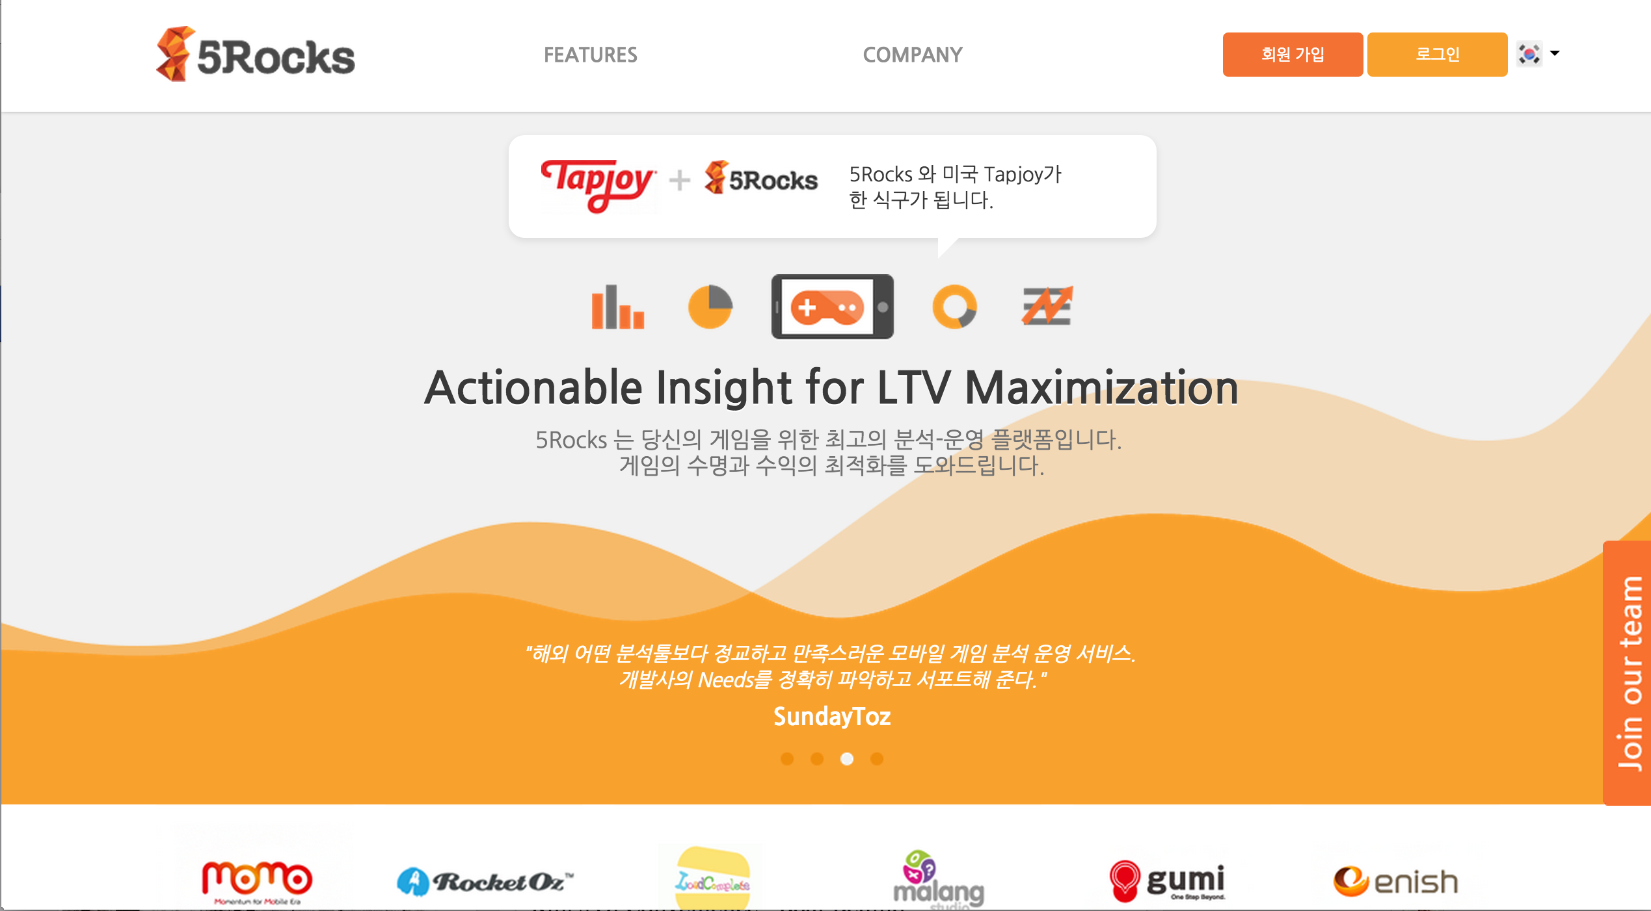
07 탭조이의 5rocks 통계 툴 설치하기

